Slide 1
সবাইকে ফুলেল শুভেচ্ছা

Slide 2
পরিচিতি
মাহমুদা আক্তার
সহকারি শিক্ষক নারায়নপুর সরকারি প্রাথমিক বিদ্যালয় হবিগঞ্জ সদর ।

Slide 3
শ্রেণি-পঞ্চম
বিষয়: বাংলাদেশ ও বিশ্বপরিচয়
পাঠঃআমাদের মুক্তিযুদ্ধ
পাঠ্যাংশঃযুদ্ধের সূচনা
সময়- ৩০ মিনিট

Slide 4
শিখনফল
১৪.১.১,মুজিবনগর সরকার কখন কোথায় এবং কেন গঠিত হয়েছিলো তা বর্ণনা করতে পারবে।

Slide 5
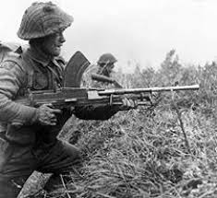

Slide 6
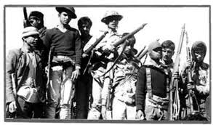

Slide 7
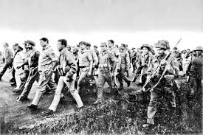

Slide 8
১.যুদ্ধের সূচনা
(মুজিবনগর সরকার গঠন)

Slide 9
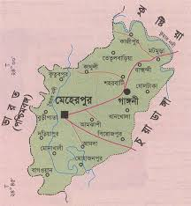
মেহেরপুর জেলার মুজিবনগরের মানচিত্র

Slide 10
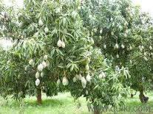
মুজিবনগর আম্র কাননের ছবি

Slide 11
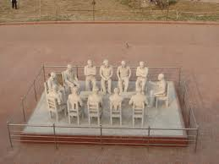
ভাস্কার্যের ১৯৭১ সালে ১০ই এপ্রিল মুজিব নগর সরকার গঠনের ছবি

Slide 12
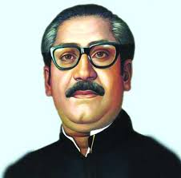
প্রথম রাষ্ট্রপতি বঙ্গবন্ধু শেখ মুজিবুর রহমান

Slide 13
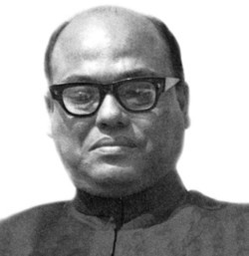
সৈয়দ নজরুল ইসলাম প্রথম অস্থায়ী রাষ্ট্রপতি

Slide 14
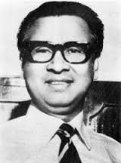
মুজিব নগর সরকারের প্রথম প্রধানমন্ত্রী তাজউদ্দিন আহমেদ

Slide 15
বইয়ের সাথে সংযোগ

Slide 16
দলীয় কাজঃ
নিচের প্রশ্নগুলোর উত্তর দাওঃ
দল কঃ মুজিবনগর সরকার কখন ও কোথায় গঠিত হয়েছিল?
দল খঃ আমাদের মুক্তিযুদ্ধে মুজিবনগর সরকারের গুরুত্ব বর্ণনা কর।
দল গঃ মুজিবনগর সরকারের প্রথম রাষ্ট্রপতি কে ছিলেন?

Slide 17
মূল্যায়ন
প্রশ্নঃ- ১ কত তারিখে মুজিব নগর সরকার ঘঠন করা হয় ।
২ মুজিবনগর সরকারে আমলে রাষ্ট্রপতি কে ছিলেন ?

Slide 18
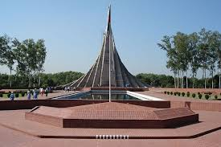
সবাইকে ধন্যবাদ

